Slide 1

33-7
These materials are by the Kongki Ka Project and are made available to you under the terms of the Creative Commons Attribution ShareAlike license 4.0.
You have permission to share and redistribute these materials in any format and to make reasonable revisions and adaptations of this translation, provided that:
You include the above licence and source information.
If you redistribute these materials or create derivatives, you must distribute your contributions under the same license as the original.
Nepali text is from Nepali Holy Bible: Easy-to-Read Version
All rights reserved.
© 2004 Bible League International

Slide 2
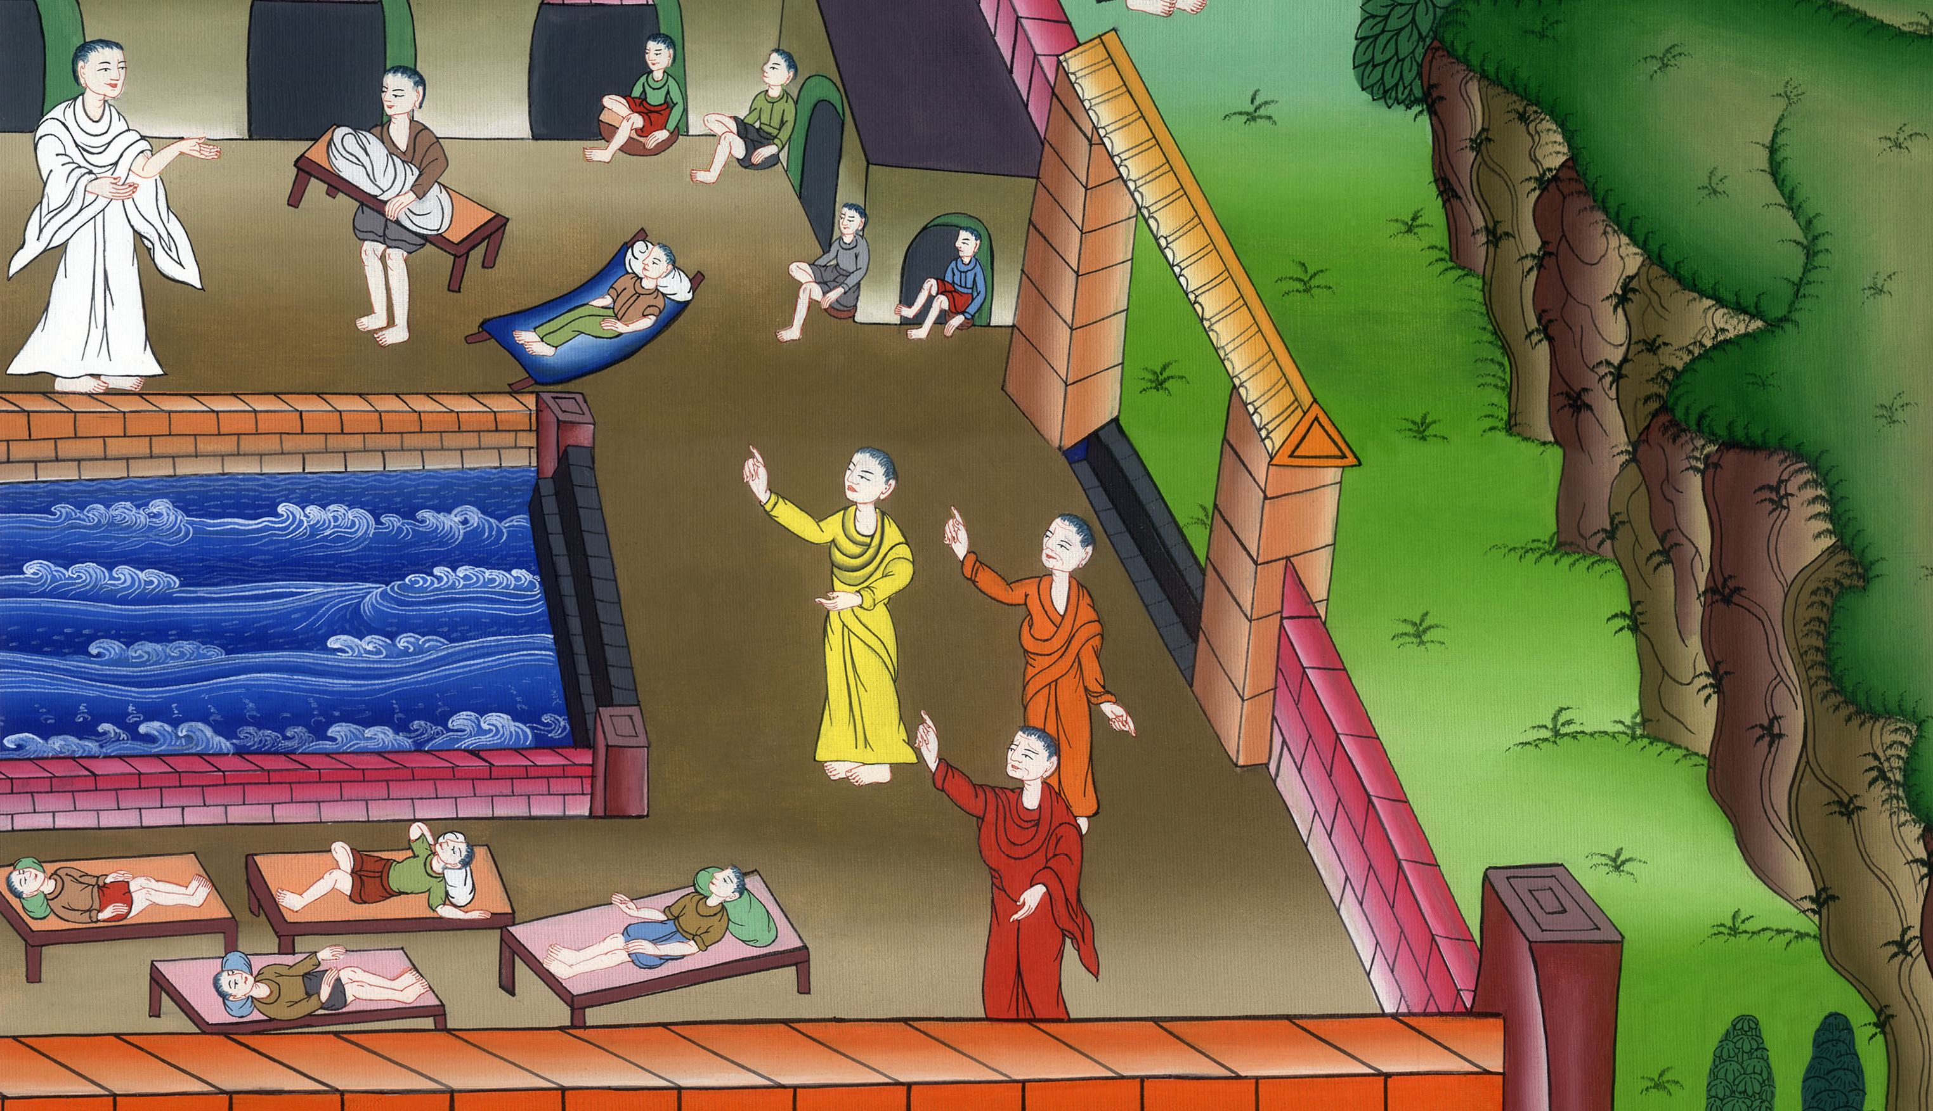
जल-कुण्‍डमा पक्षाघाती निको भएको
यूहन्ना 5:1-18
This work is licensed under a Creative Commons Attribution-ShareAlike 4.0 International License

Slide 3
जल-कुण्‍डमा पक्षाघाती निको भएको
यूहन्ना 5:1-18

Slide 4
जल-कुण्‍डमा पक्षाघाती निको भएको
यूहन्ना 5:1-18

Slide 5
यूहन्ना 5:1 त्यसपछि येशू यहूदीहरूको विशेष चाडको लागि यरूशलेम जानुभयो। 2 यरूशलेमा पाँचवटा दलानहरूले घेरिएको एउटा जल-कुण्ड छ। यहदीहरूका भाषामा यसलाई बेथस्दा भनिन्छ। यो जल-कुण्ड भेडा-ढोकाको नजीकमा छ।

Slide 6
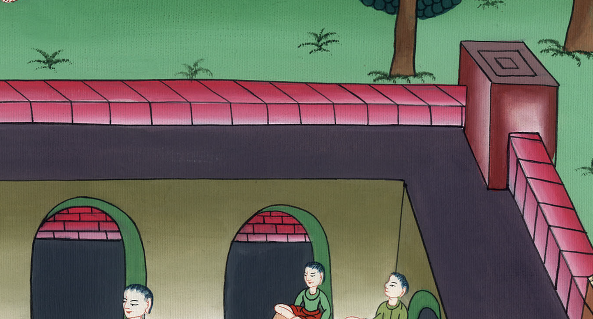
यूहन्ना 5:1,2

Slide 7
3 धेरै रोगी मानिसहरू त्यही जल-कुण्डको दलानमा ती लडिरहेका थिए। तिनीहरूमा कोही अन्धाहरू, कोही लङ्गाडाहरू अनि कोही पक्षाघात का रोगीहरू थिए।

Slide 8
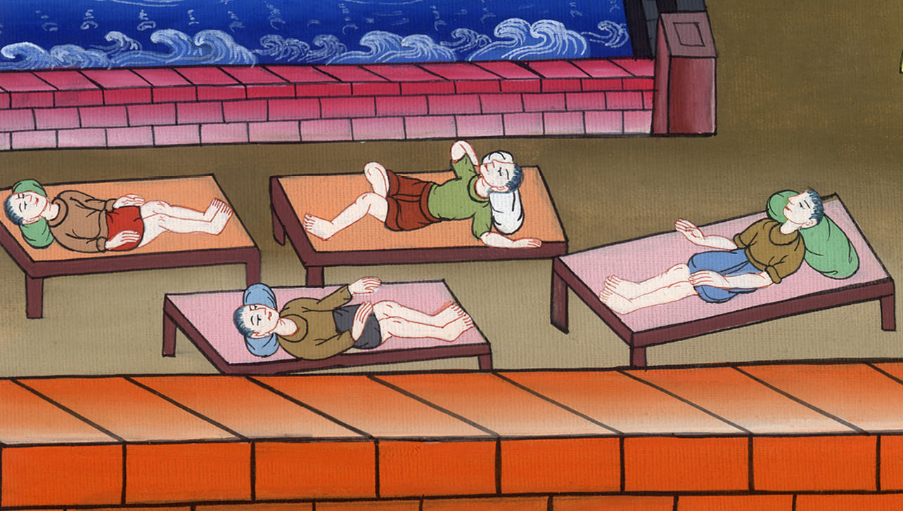
यूहन्ना 5:3

Slide 9
4 त्यहाँ अठ्तीस र्वषदेखि रोगले ग्रस्त भएको एकजना रोगी थियो।

Slide 10
यूहन्ना 5:4

Slide 11
6 येशूले त्यस मानिसलाई त्यहाँ लडिरहेको देख्नु भयो। येशूलाई त्यो मानिस लामो समयदेखि बिमार भएको थाहा थियो। अतः यशूले त्यस मानिसलाई सोध्नु भयो, “तिमी निको हुन चाहन्छौ?”

Slide 12
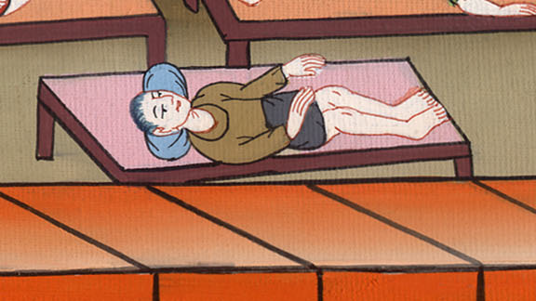
यूहन्ना 5:5,6

Slide 13
7 त्यस रोगीले उत्तर दियो, “महाशय, मलाई त्यो पानी चलिरहेको बेला त्यहाँ पस्न सहायता गर्ने कोही छैन्। मैले कोशिश गर्दा-गर्दै मेरो अघि जल-कुण्डमा मानिस पसि हाल्छ।”

Slide 14
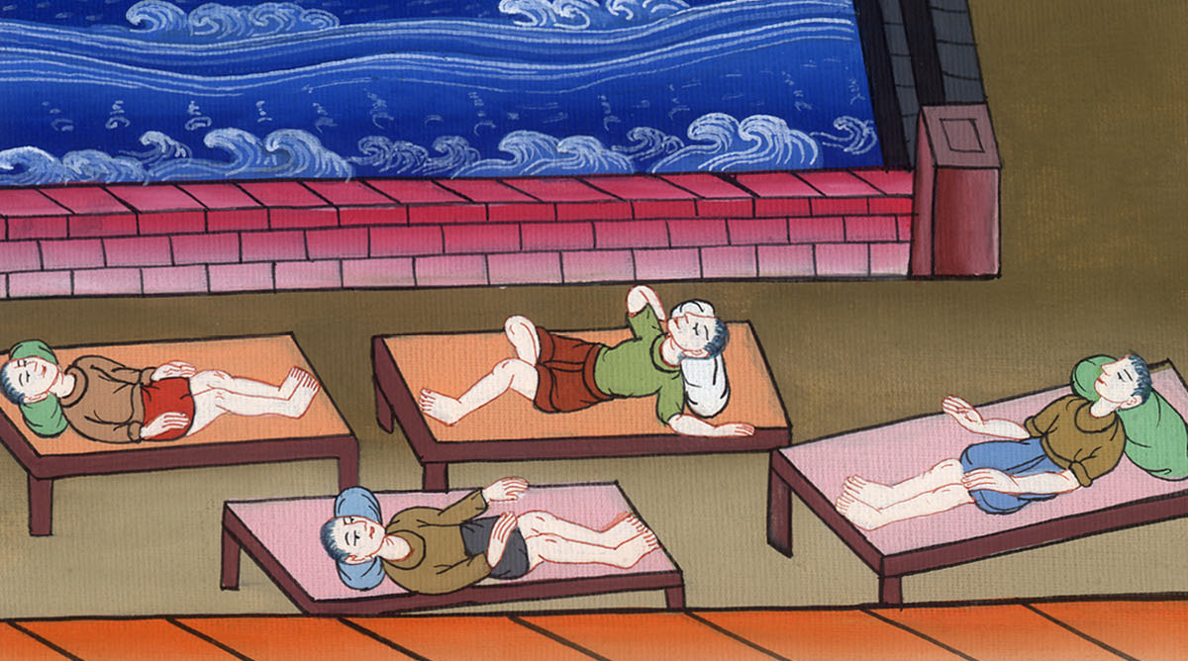
यूहन्ना 5:7

Slide 15
8 तब येशूले भन्नुभयो, “उठ! तिम्रो ओछ्यान उठाउ र हिंड” 9 तब तुरन्तै त्यो मानिस निको भयो। त्यो मानिसले आफ्नो ओछ्यान उठायो र हिंड्न थाल्यो। त्योस्तो घटना भएको दिन विश्रामको दिनथियो।

Slide 16
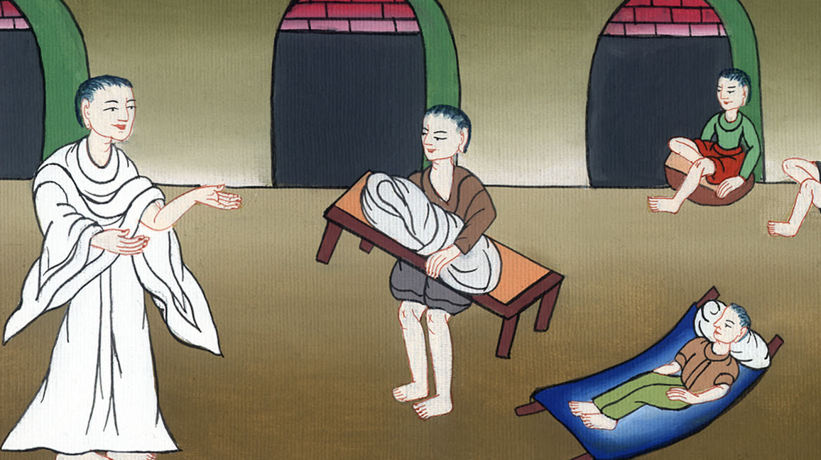
यूहन्ना 5:8,9

Slide 17
10 तब यहूदीहरूले त्यस मानिसलाई भने, “आजको दिन विश्रामको दिन हो। विश्रामको दिन यसरी ओछ्यान बोकेर जानु हाम्रो व्यवस्थाका विरुद्ध हो।”

Slide 18
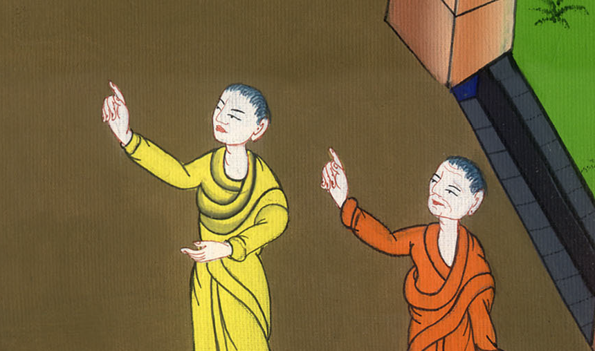
यूहन्ना 5:10

Slide 19
11 तर त्यस मानिसले भन्यो, “जुन मानिसले मलाई निको तुल्याउनु भयो, उनैले भन्नुभयो, ‘तिम्रो ओछ्यान उठाउ र हिंड।”‘

Slide 20
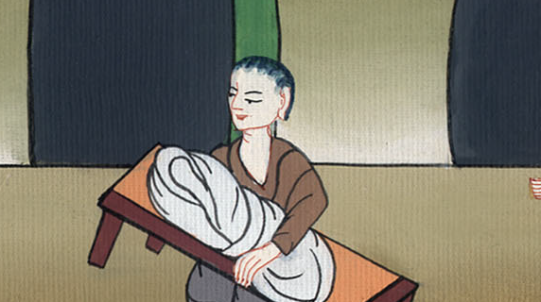
यूहन्ना 5:11

Slide 21
12 यहूदीहरूले सोधे, “तिमीलाई त्यसरी ओछ्यान बोकेर जाऊ भन्ने मानिस को हो?” 13 तर त्यो मानिसले जसद्वारा आपू निको भएको थियो, उहाँ को हुनुहुन्थ्यो चिनेन। त्यस बेला त्यहाँ धेरै मानिसहरू थिए र येशू सुटुक्क गइसक्नु भएको थियो।

Slide 22
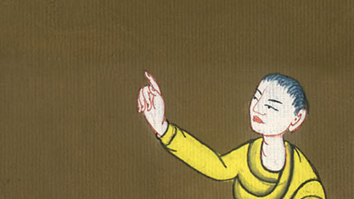
यूहन्ना 5:12,13

Slide 23
14 केही समय पछि येशूले त्यस मानिसलाई मन्दिरमा भेट्नु भयो। येशूले उनलाई भन्नु भयो, “हेर, अब तिमी ठीक भयौ। तर अब पाप नगर, तिमामाथि अझ खराब घटनाहरू नघटोस्।”

Slide 24
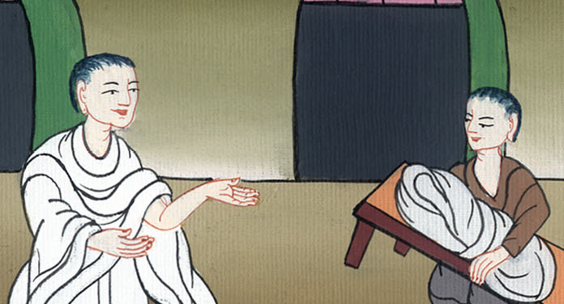
यूहन्ना 5:14

Slide 25
15 तब त्यो मानिस यहूदीहरूकहाँ गयो र तिनीहरूलाई भनिदियो कि जसले तिनलाई निको पार्नु भयो उहाँ येशू हुनु हुँदोरहेछ। 16 येशूले त्यस्ता कामहरू विश्रामको दिनमा गर्नु भएको थियो। यसैले यहूदीहरूले येशू विरूद्ध नराम्रा कामहरू गर्न थाले।

Slide 26
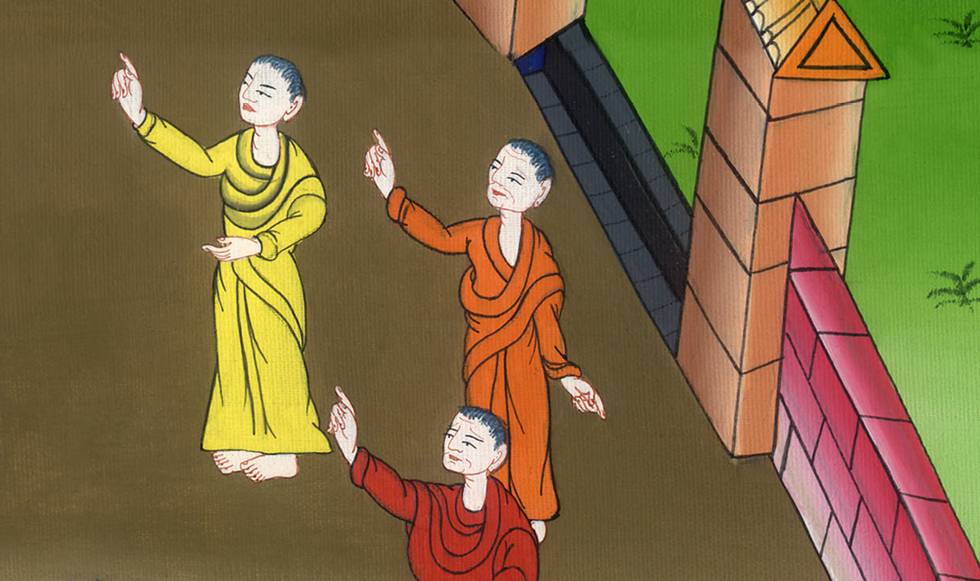
यूहन्ना 5:15,16

Slide 27
17 तर येशूले यहूदीहरूलाई भन्नुभयो, “मेरो पिताले कहिल्यै काम रोक्नु भएन। अनि यसैले म पनि काम गर्न रोकिदिन।” येशूले यी कुराहरू भन्नु भए पछि, यहूदीहरूले उहाँलाई मार्ने अझ निश्चय ग

Slide 28
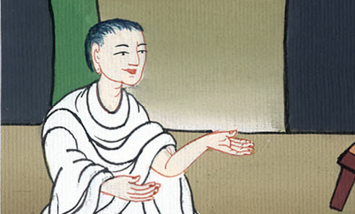
यूहन्ना 5:17

Slide 29
18 किनभने, “येशूले विश्रामको दिनमा व्यवस्था मात्र भङ्गा गरेनन्। उहाँले परमेश्वर नै उहाँको आफ्नो पिता हुन् पनि भन्नु भयो। अनि यसप्रकारले येशूले आफूलाई परमेश्वरको समान तुल्याउनु भ

Slide 30
यूहन्ना 5:18

